Slide 1



Healthiness of data
Wojciech Adamek, Dominika Maślanka, Jakub Walecki, Jacek Zalewski

Slide 2





Cel projektu

Slide 3
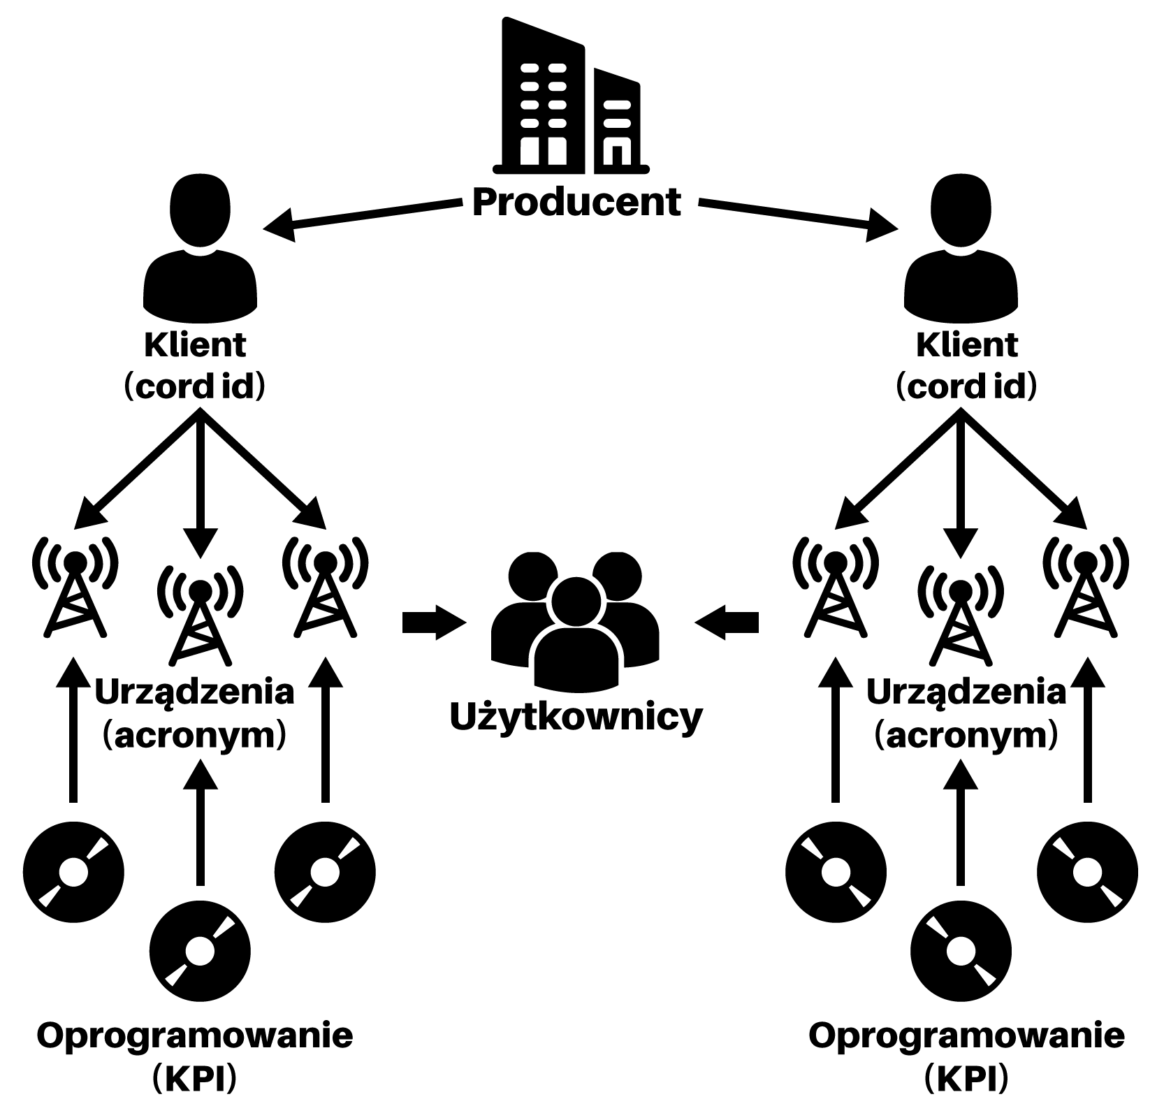
Struktura danych

Slide 4






Użyte technologie

Slide 5
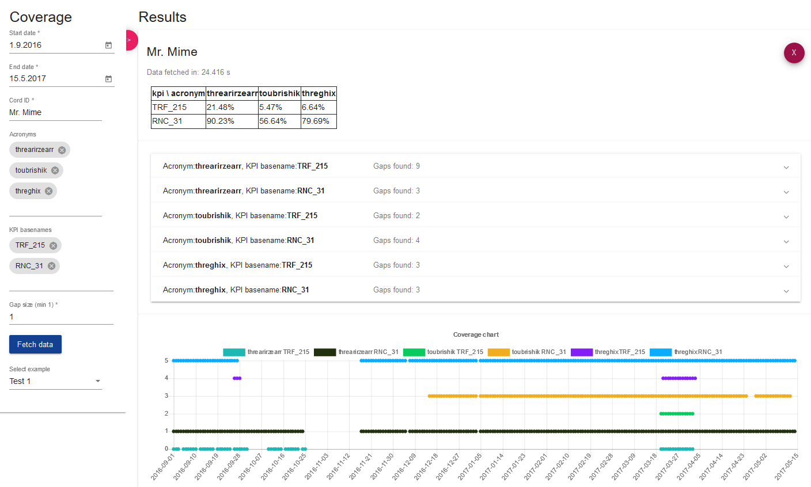
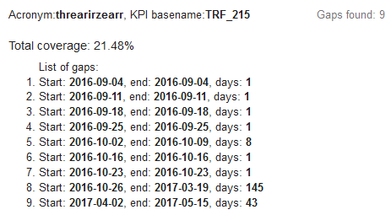
Pokrycie

Slide 6
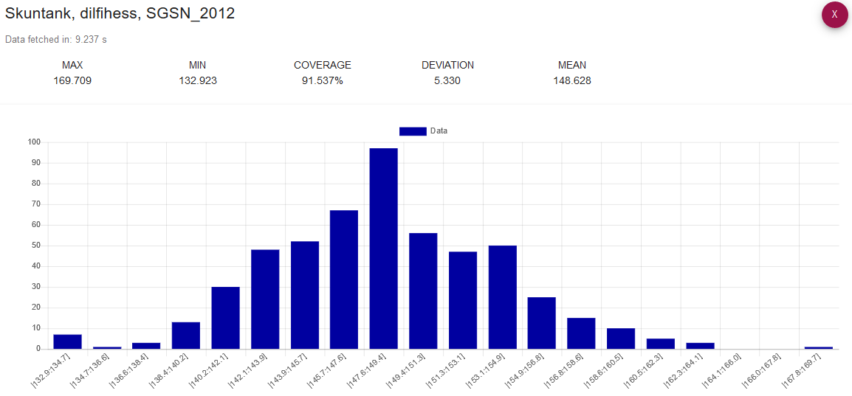
Histogram i funkcje agregujące

Slide 7
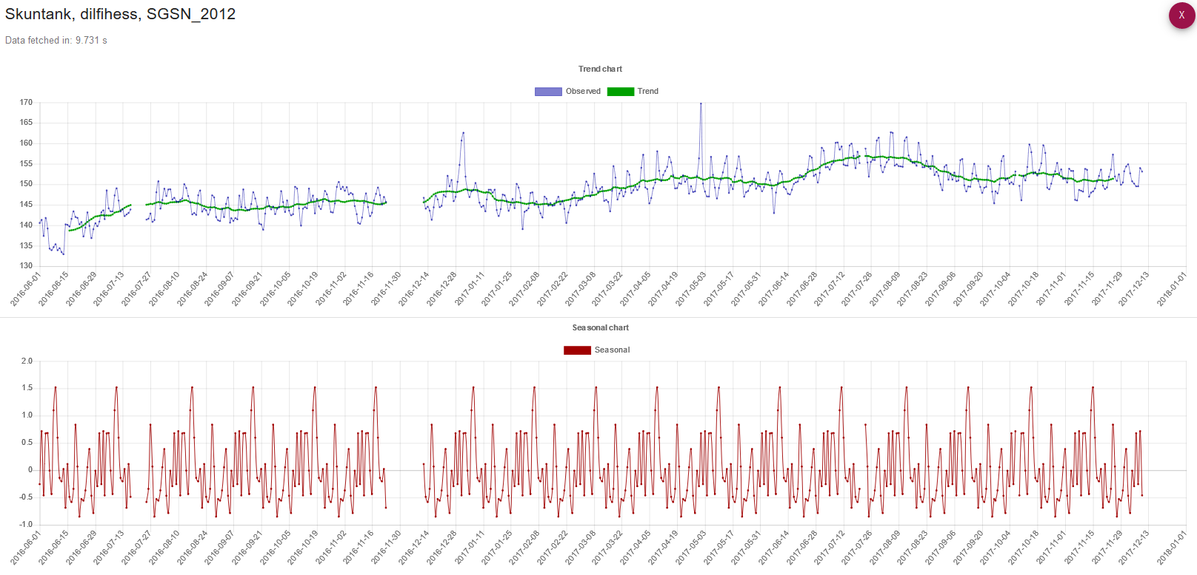
Dekompozycja – trend i okresowość

Slide 8
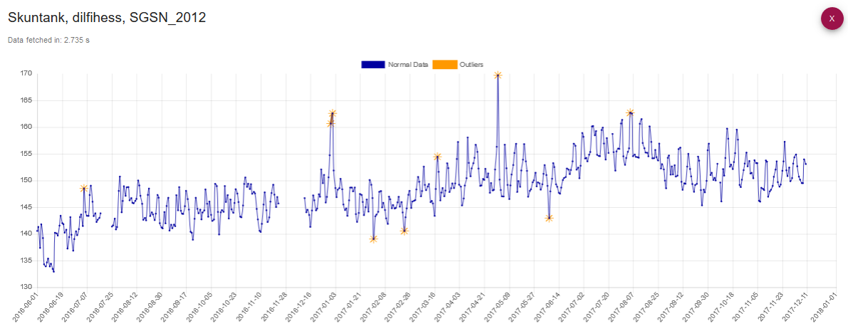
Outliers – wartości odstające

Slide 9
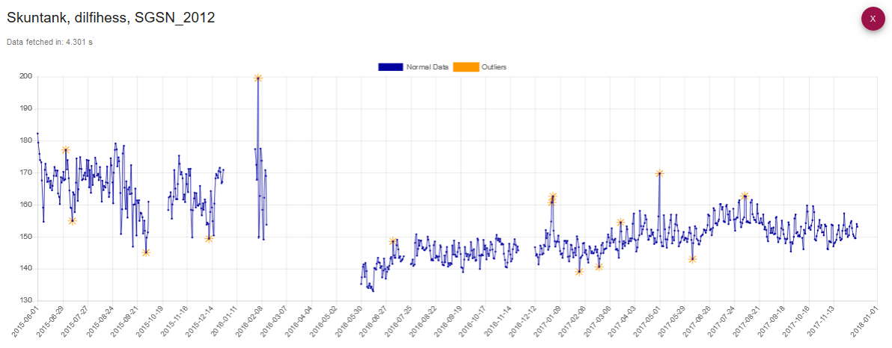
Outliers – wartości odstające

Slide 10
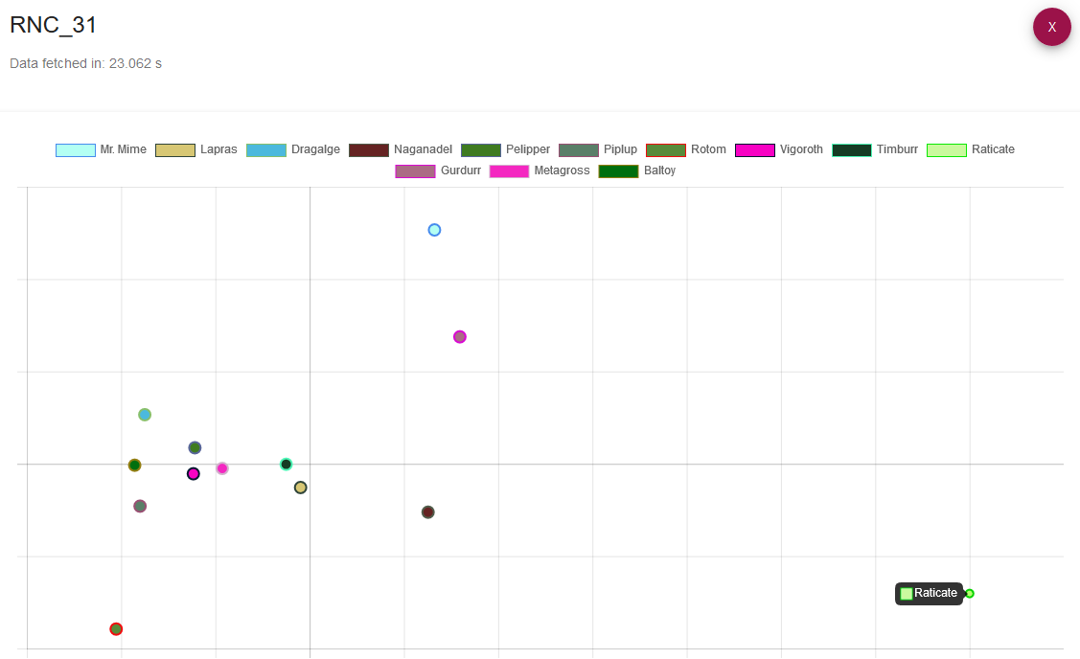
Analiza porównawcza
13 klientów

Slide 11
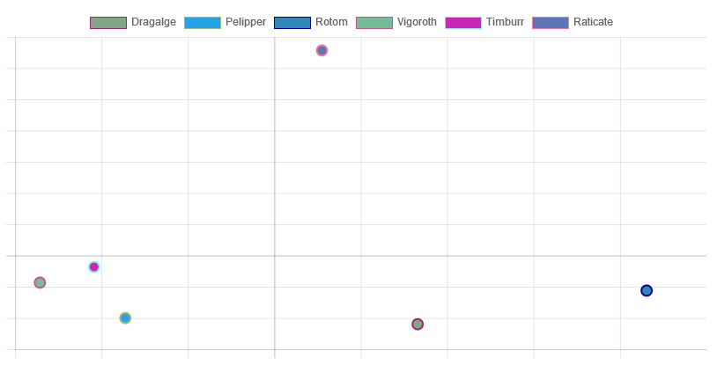
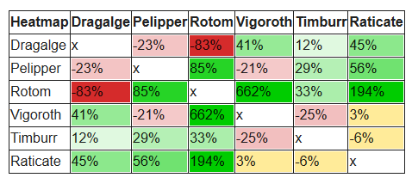
Analiza porównawcza - heatmap
3 miesiące różnicy

Slide 12
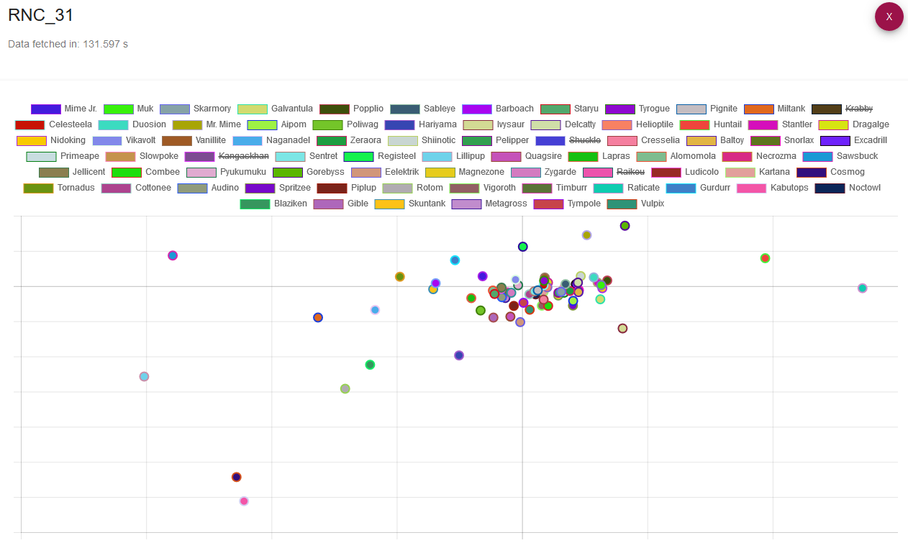
Analiza porównawcza
76 klientów

Slide 13
Dziękujemy za uwagę!

